Slide 1

第六讲 图（上）
浙江大学 陈 越

Slide 2
6.1 什么是图

Slide 3

六度空间理论（Six Degrees of Separation）

Slide 4
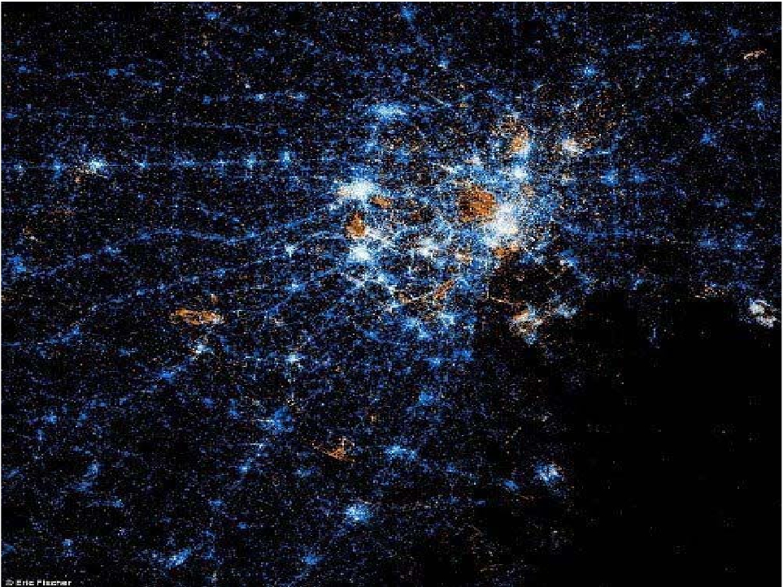
全球互联网
用户数量
约
30
亿

Slide 5

从陈家庄到张家村，怎么走最快呢？
怎么修公路使得村村通的花费最少呢？

Slide 6


Slide 7
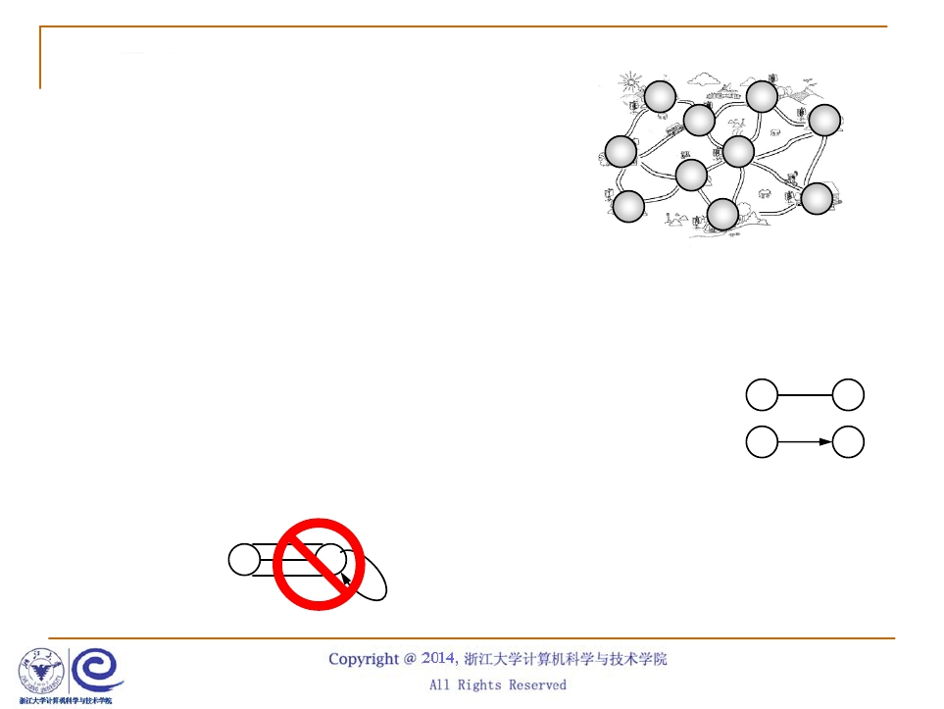
什么是“图”（Graph）
■
■
表示“多对多”的关系
包含
❑
❑
一组顶点：通常用 V (Vertex) 表示顶点集合
一组边：通常用 E (Edge) 表示边的集合
■
边是顶点对：(v, w) ∈ E ，其中 v, w ∈ V
v
w
■
■
有向边 < v, w> 表示从v指向w的边（单行线） v
不考虑重边和自回路
v
w
w

Slide 8

抽象数据类型定义
■
■
■
类型名称：图（Graph）
数据对象集：G(V,E)由一个非空的有限顶点集合V和一个有限边集合E组成。
操作集：对于任意图 G ∈ Graph，以及 v ∈ V, e ∈ E
Graph Create()：建立并返回空图；
Graph InsertVertex(Graph G, Vertex v)：将v插入G；
Graph InsertEdge(Graph G, Edge e)：将e插入G；
void DFS(Graph G, Vertex v)：从顶点v出发深度优先遍历图G；
void BFS(Graph G, Vertex v)：从顶点v出发宽度优先遍历图G；
void ShortestPath(Graph G, Vertex v, int Dist[])：计
算图G中顶点v到任意其他顶点的最短距离；
void MST(Graph G)：计算图G的最小生成树；
……
❑
❑
❑
❑
❑
❑
❑
❑

Slide 9
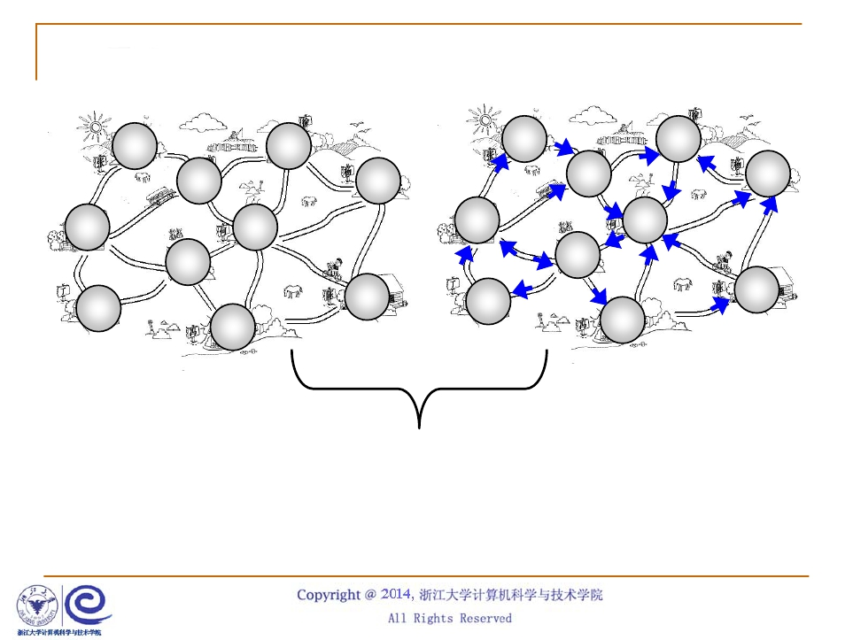
常见术语
3
3
5
10
10
5
10
10
10
10
18
13
11
10
10
18
13
11
14
12
9
7
6
14
12
9
7
6
15
15
8
8
8
8
无向图
还有好多，用到再说……
有向图
网
络

Slide 10
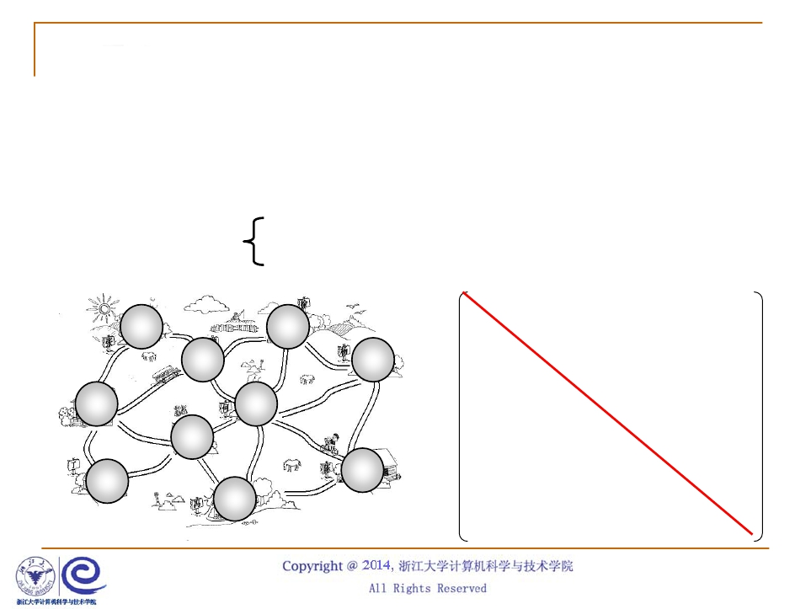
怎么在程序中表示一个图
■
邻接矩阵G[N][N]——N个顶点从0到N-1编号
1
0
若<vi,vj>是G中的边
否则
v0 v1 v2 v3
G[i][j] =
v4
v5
v6
v7
v8
v9
v0
0
1
0
1
0
0
0
0
0
0
0
2
v1
v2
v3
v4
1
0
1
0
0
1
1
0
1
0
0
1
1
0
0
0
0
1
0
0
1
1
0
1
0
0
1
0
0
0
1
0
0
0
0
0
0
0
0
1
1
4
3
5
6
v5
v6
v7
v8
0
0
0
0
1
0
0
0
1
0
0
0
0
1
1
0
1
0
0
0
0
1
0
1
1
0
1
1
0
1
0
0
1
1
0
0
1
0
0
1
7
9
8
v9
0
0
0
0
1
1
0
0
1
0

Slide 11
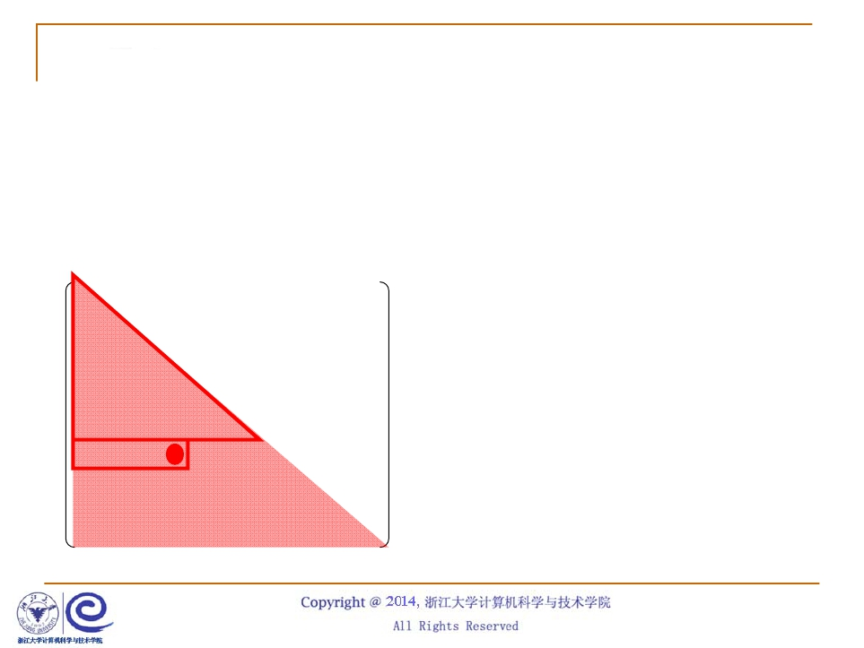
怎么在程序中表示一个图
■
邻接矩阵
❑
问题：对于无向图的存储，怎样可以省一半空间？
v0
v1
v2
v3
v4
v5
v6
v7
v8
v9
用一个长度为N(N+1)/2的1维数组A存储
v0
v1
v2
0
1
0
1
0
1
0
1
0
1
1
0
0
0
1
0
1
1
0
0
0
0
0
0
0
0
0
0
0
0
n-1}，
{G00,G10,G11,……,Gn-1 0,…,Gn-1
则Gij在A中对应的下标是：
v3
v4
v5
v6
v7
v8
v9
1
0
0
0
0
0
0
1
0
1
0
0
0
0
0
1
1
0
0
0
0
0
0
0
1
1
0
0
0
0
1
0
0
0
1
0
1
0
1
0
1
1
1
0
1
0
1
1
0
1
0
0
1
0
0
0
0
0
1
1
0
0
1
0
1
1
0
0
1
0
( i∗(i+1)/2 + j )
对于网络，只要把G[i][j]的值定义为边
<vi,vj>的权重即可。
问题：vi和vj之间若没有边该怎么表示？

Slide 12
怎么在程序中表示一个图
■
邻接矩阵 —— 有什么好处？
☑ 直观、简单、好理解
☑ 方便检查任意一对顶点间是否存在边
☑ 方便找任一顶点的所有“邻接点”（有边直接相连的顶点）
☑ 方便计算任一顶点的“度”（从该点发出的边数为“出
度”，指向该点的边数为“入度”）
● 无向图：对应行（或列）非0元素的个数
● 有向图：对应行非0元素的个数是“出度”；对应列非0元素的
个数是“入度”

Slide 13
怎么在程序中表示一个图
■
邻接矩阵 —— 有什么不好？
☑ 浪费空间 —— 存稀疏图（点很多而边很少）有大量无效元素
● 对稠密图（特别是完全图）还是很合算的
☑ 浪费时间 —— 统计稀疏图中一共有多少条边

Slide 14
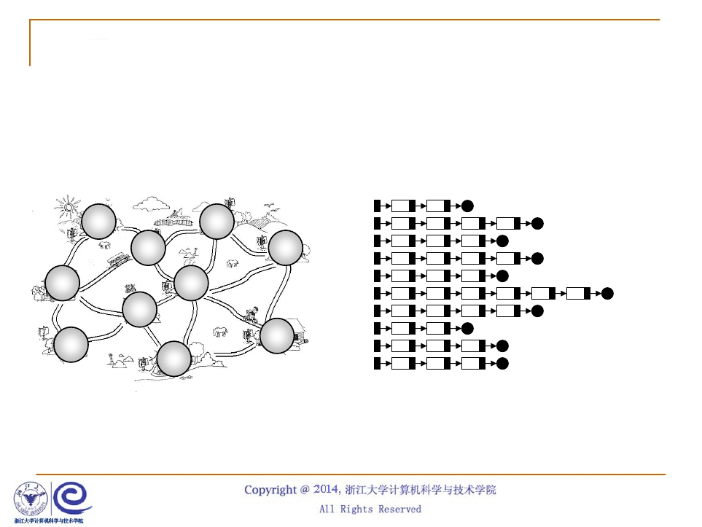
怎么在程序中表示一个图
■
邻接表：G[N]为指针数组，对应矩阵每行一个链表，
只存非0元素
对于网络，结构中要增加权重的域。
G[0]
1
3
0
2
G[1]
G[2]
G[3]
5
1
7
3
5
1
0
4
0
2
6
1
4
3
5
G[4]
G[5]
2
2
5
1
9
4
6
8
9
6
G[6]
5
8
7
3
9
G[7]
G[8]
G[9]
6
9
4
3
5
5
7
6
8
8
一定要够稀疏才合算啊~~~~~

Slide 15
怎么在程序中表示一个图
■
邻接表
☑ 方便找任一顶点的所有“邻接点”
☑ 节约稀疏图的空间
● 需要N个头指针 + 2E个结点（每个结点至少2个域）
☑ 方便计算任一顶点的“度”？
● 对无向图：是的
● 对有向图：只能计算“出度”；需要构造“逆邻接表”（存指向自己
的边）来方便计算“入度”
☑ 方便检查任意一对顶点间是否存在边？
☹ No

